Slide 1

Découvre le mot de base

Slide 2

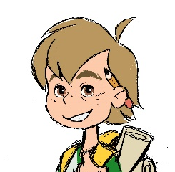

Tu veux être
un détective
comme moi?
© Nathalie Chapleau

Slide 3
Je vais te
montrer comment
construire des mots
avec
L’arbre des mots.
© Nathalie Chapleau

Slide 4



fleur
© Nathalie Chapleau
© Nathalie Chapleau

Slide 5

Pour en savoir
Le mot de base, c’est un petit mot comme « fleur » ou « école ».
Un truc, essaie de placer le mot dans L’arbre des mots. Le mot de base, c’est le tronc de l’arbre.
+
Mot de base
© Nathalie Chapleau

Slide 6

À toi de découvrir
le mot de base!
Lis les mots.
Identifie celui qui est
un mot de base.
© Nathalie Chapleau

Slide 7
Trouve le mot de base parmi ces mots.
soldat
solitude
solution
soirée
© Nathalie Chapleau

Slide 8
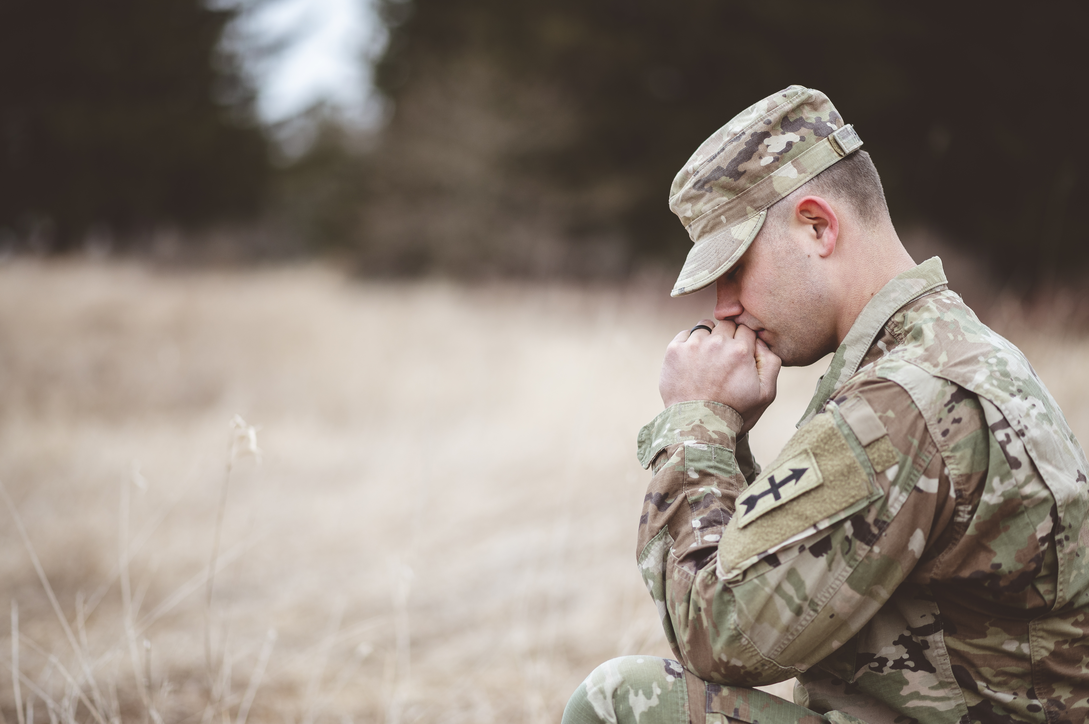
Tu as trouvé?
soldat
solitude
solution
soirée
© Nathalie Chapleau

Slide 9
soldat
Ce mot n’a pas d’ajout comme un préfixe ou un suffixe.
soldat
© Nathalie Chapleau
© Nathalie Chapleau

Slide 10
Tu essaies
de nouveau?
© Nathalie Chapleau

Slide 11
Trouve le mot de base parmi ces mots.
placard
plafond
plateau
plage
© Nathalie Chapleau

Slide 12
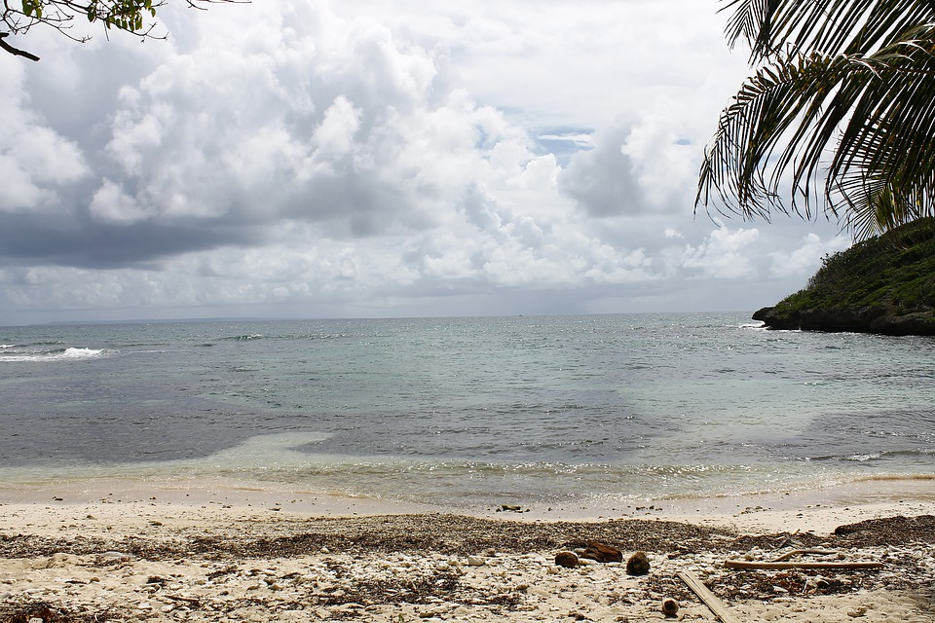
Tu as trouvé?
placard
plafond
plateau
plage
© Nathalie Chapleau

Slide 13
Pour en savoir
Un truc, essaie de trouver des mots de la même famille à partir du mot de base. Par exemple, « plage » et « plagiste » sont des mots de la même famille morphologique.
+
© Nathalie Chapleau

Slide 14
Allons trouver
un autre
mot de base.
© Nathalie Chapleau

Slide 15
Trouve le mot de base parmi ces mots.
cabane
cachette
casser
capitaine
© Nathalie Chapleau

Slide 16
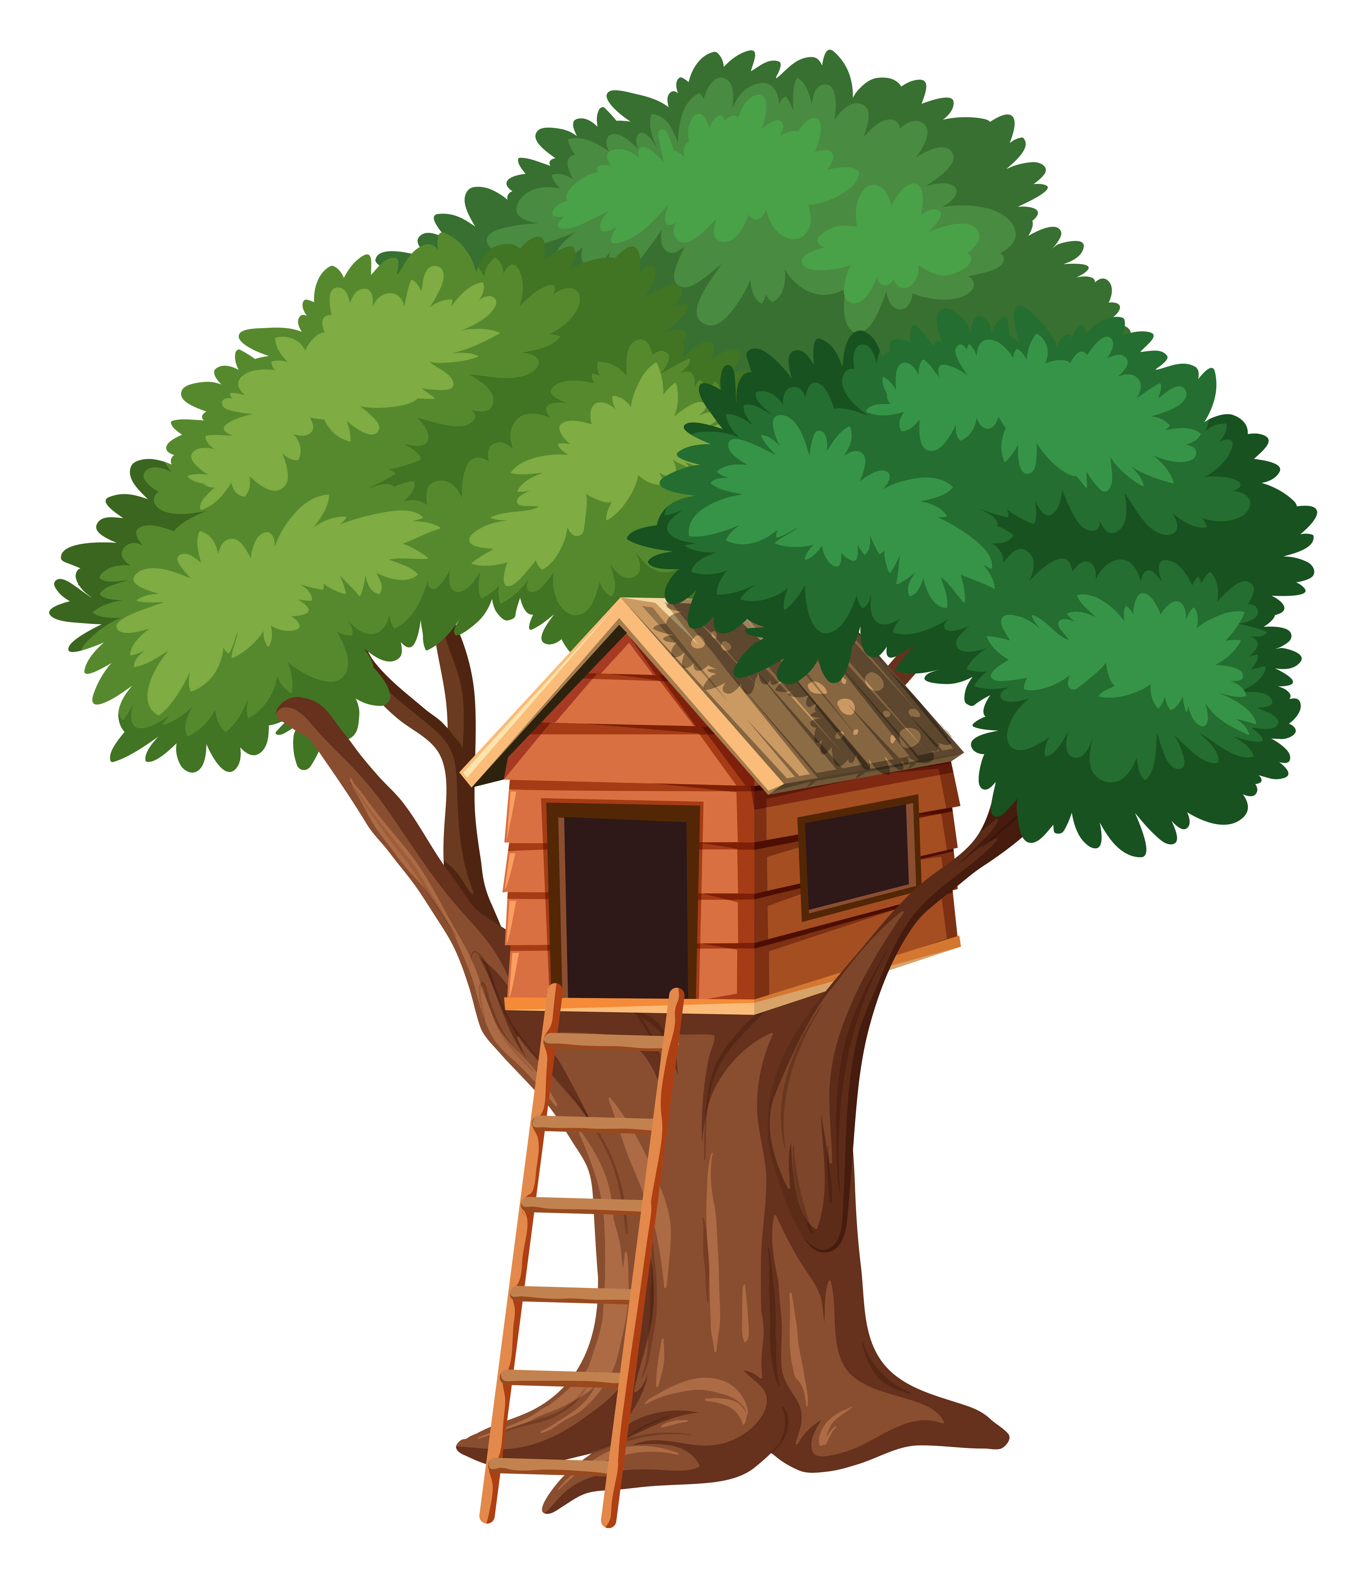
Tu as trouvé?
cabane
cachette
casser
capitaine
© Nathalie Chapleau

Slide 17
Tu essaies
de nouveau?
© Nathalie Chapleau

Slide 18
Trouve le mot de base parmi ces mots.
aventure
avocat
avenir
avance
© Nathalie Chapleau

Slide 19
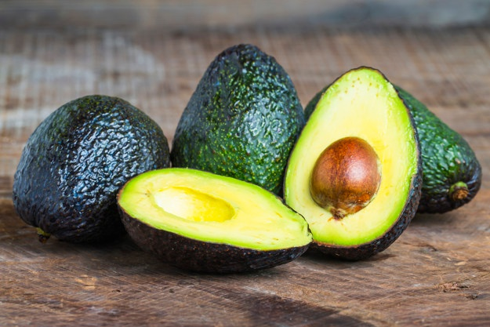
Tu as trouvé?
aventure
avocat
avenir
avance
© Nathalie Chapleau

Slide 20
Pour en savoir
Tu as observé le mot de base « avocat »?
Il y a un morphographe, une lettre muette à la fin du mot pour accrocher des ajouts pour faire des mots de la même famille.
+
avocat
ier
© Nathalie Chapleau

Slide 21

ATTENTION !
Découvre un autre
mot de base.
© Nathalie Chapleau

Slide 22
Trouve le mot de base parmi ces mots.
courage
couverture
couper
couteau
© Nathalie Chapleau

Slide 23
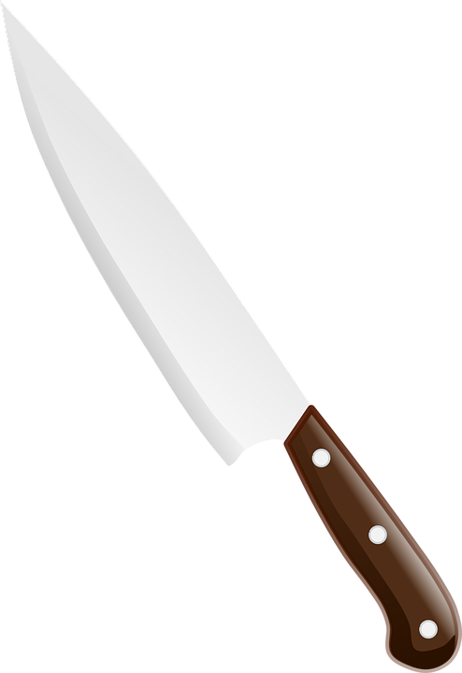
Tu as trouvé?
courage
couverture
couper
couteau
© Nathalie Chapleau

Slide 24
Tu fais
un dernier essai?
© Nathalie Chapleau

Slide 25
Trouve le mot de base parmi ces mots.
bagage
barrage
bague
barrière
© Nathalie Chapleau

Slide 26

Tu as trouvé?
bagage
barrage
bague
barrière
© Nathalie Chapleau

Slide 27
Rappelle-toi!
Un mot de base est une petite unité de sens.
Le mot de base, c’est le tronc dans L’arbre des mots.
Rappel
Mot de base
© Nathalie Chapleau

